Slide 1
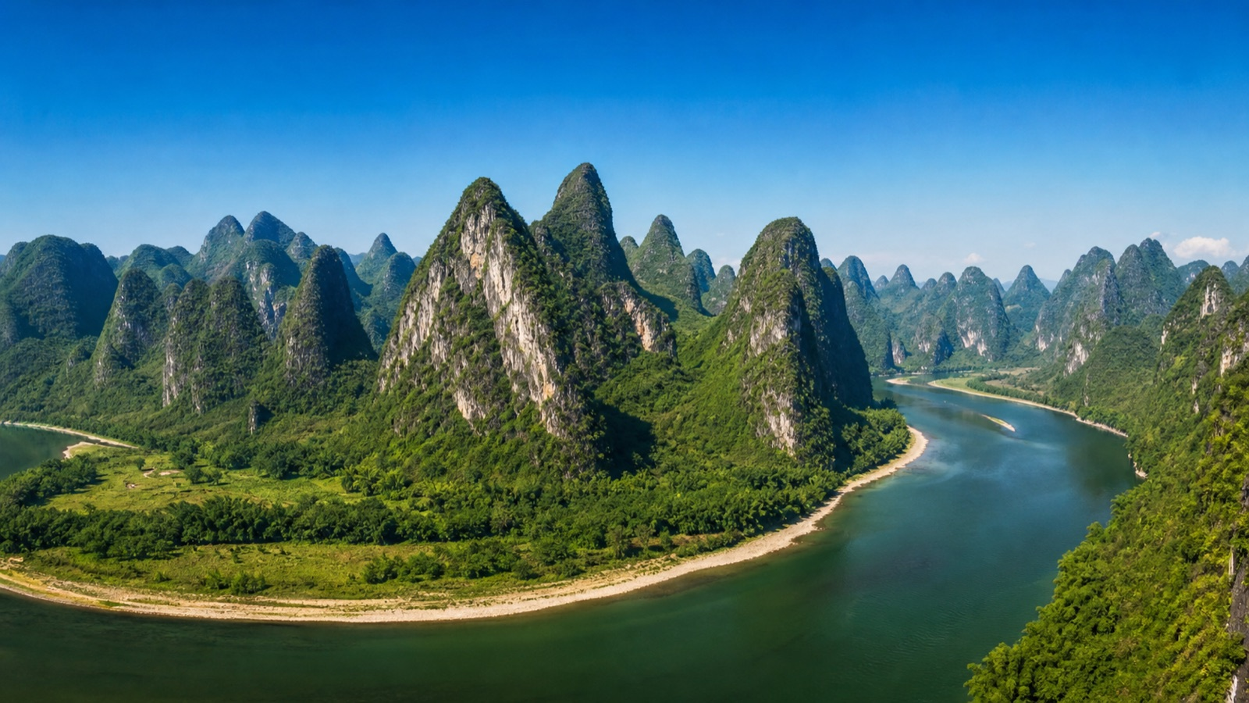
人教版高中地理必修第一册 第四章第一节
常见地貌类型
AI 互动课件支持下的图像探究公开课 · 配套说课演示
▶ 打开互动课件

Slide 2
教材分析
一节"识别与描述"的方法课
已学
本课
后续
地球的圈层结构
岩石与矿物初步
(初中)中国地形概况
识别四种常见地貌
描述景观主要特点
(第四章第一节)
第二节 地貌的观察
选择性必修:内外力
作用与地表形态
→
→
核心价值:落实课标"通过图像识别3~4种地貌,描述其景观主要特点"——以图像探究为主线,把"描述"拆解为可操作的四步法,学生完成从"感知壮观"到"规范表述"的跨越。
教材定位 2 / 14

Slide 3
学情分析 · 重点难点
难在哪?——从"会认"到"会说"
学情基础
· 有旅行见闻与图像感知力,但停留在"觉得壮观"
· 易混侵蚀与堆积,记错地貌"住址"(冲积扇vs三角洲)
· 判风向等图像技能尚属空白(高考高频考点)
教学重点
四种常见地貌的识别要点与景观特点描述。
教学难点
从"会认"到"会说"——形态/物质/分布/成因的规范表述;新月形沙丘的风向判断。
突破策略:四步法显性建模(点击生成标准描述)→ 四种地貌四种交互(热点标注/分类游戏/大河之旅/判风向实验)→ AI错因分析精准纠偏——三级阶梯完成"认→说"跨越。
学情 · 重难点 3 / 14

Slide 4
教学目标
三维目标,一条探究主线
区域认知·综合思维
通过典型图像识别喀斯特、河流、风沙、海岸地貌,归纳各自的分布规律与主导外力作用(侵蚀/堆积)。
1
地理实践力
掌握"看形态—辨物质—找分布—想成因"的观察描述方法,能独立、规范地描述一处地貌景观,会用新月形沙丘判断风向。
2
人地协调观
体会地貌与人类活动的关系,从徐霞客的喀斯特考察中感受实地考察的科学精神与文化自信。
3
教学目标 4 / 14

Slide 5
教学流程总览
8 个环节 · 40 分钟 · 一条方法线
候课
▶
环节1
▶
环节2
▶
环节3
▶
候课
看图猜地点
观察方法
喀斯特
景观轮换
情境导入
四步法建模
热点+分类
环节4
▶
环节5
▶
环节6
▶
环节7
▶
河流地貌
风沙·海岸
AI挑战
小结
大河之旅
判风向实验
三关六题
矩阵+作业
感知 → 方法 → 探究 → 应用 → 诊断 → 结构化
流程总览 5 / 14

Slide 6
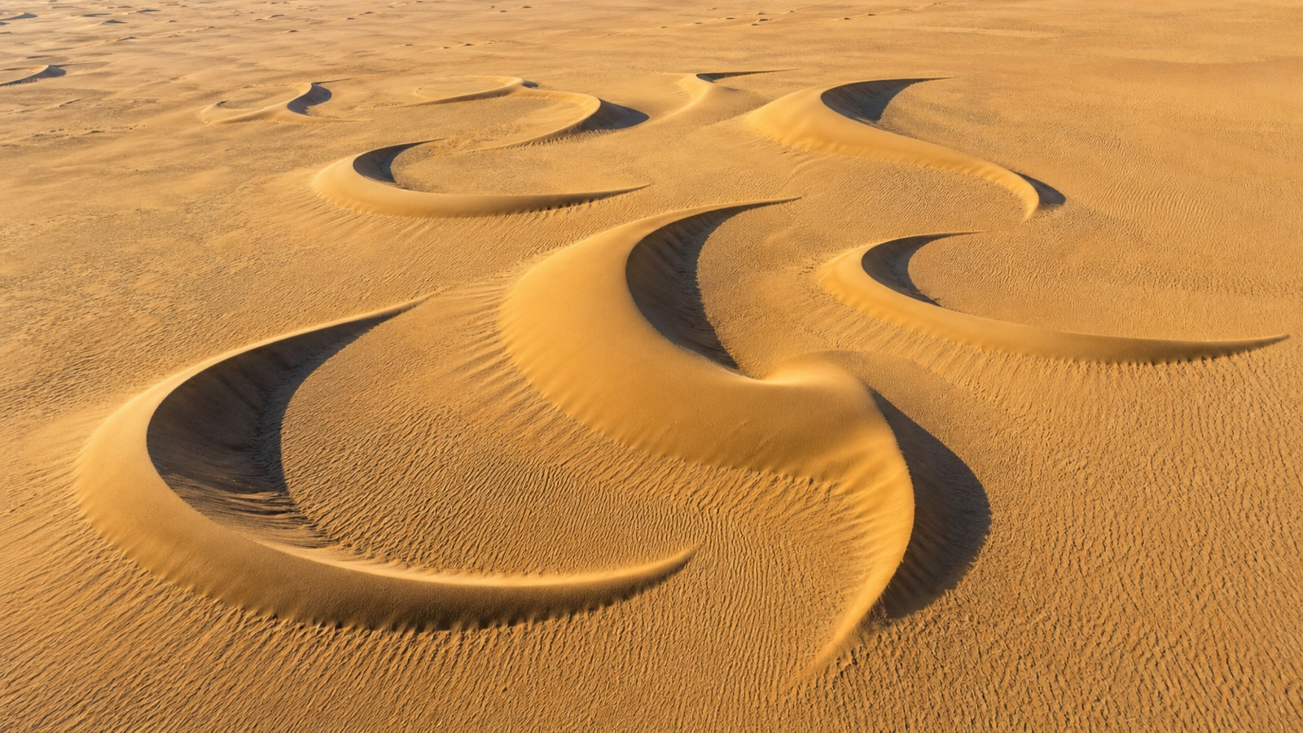
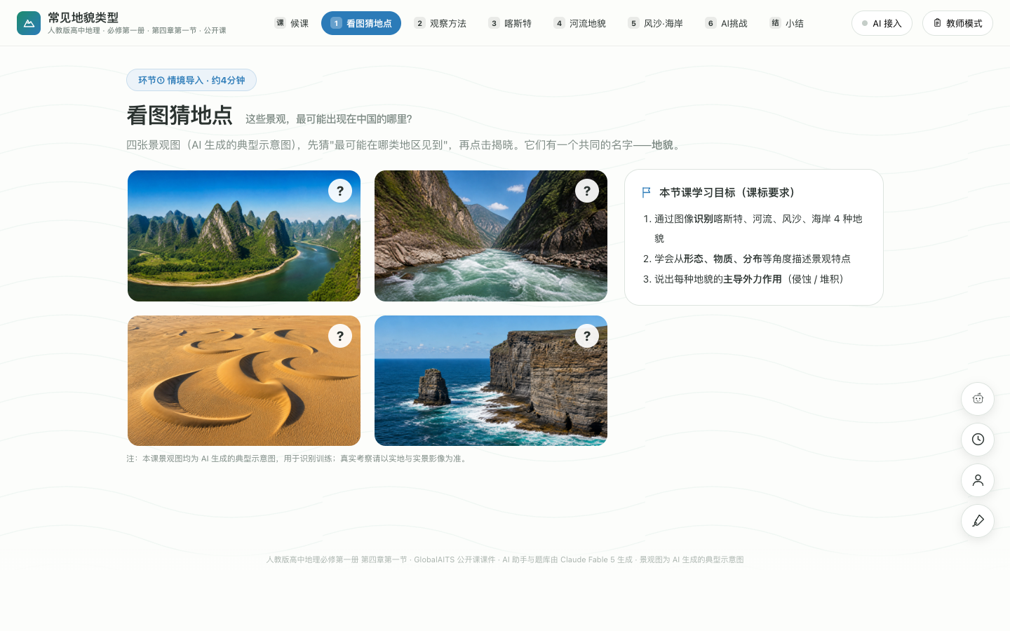
环节① 情境导入
看图猜地点——凭什么认出桂林?
经验激活
四张典型景观,学生凭旅行经验抢答
认知冲突
认得出,却说不清——引出本课双任务:识别+描述
信息素养
明确告知图像为AI生成示意图及其用途局限
▶ 课件 · 直达本环节
环节详解 6 / 14

Slide 7
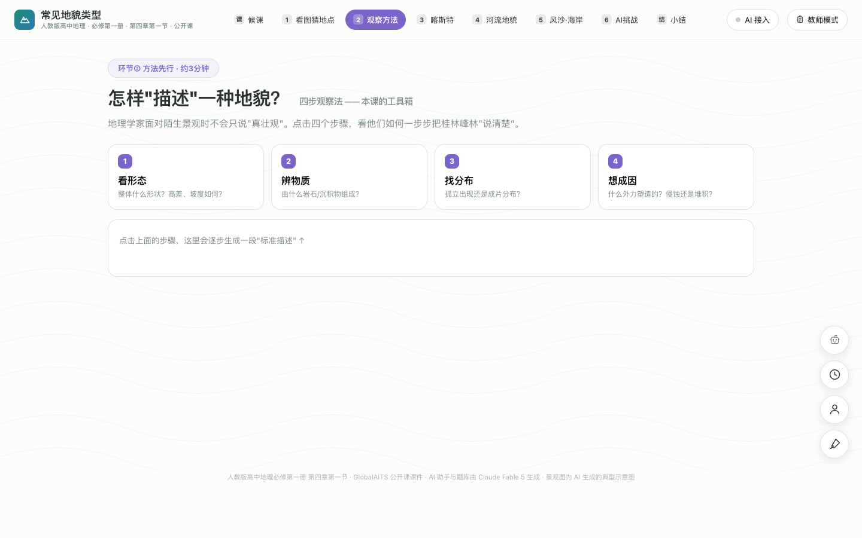
环节② 方法先行
四步观察法:本课的工具箱
显性建模
看形态→辨物质→找分布→想成因
即点即生成
四步点击,逐步装配出桂林峰林的标准描述
全课主线
后续每种地貌都用这把"尺子"去读
▶ 课件 · 直达本环节
环节详解 7 / 14

Slide 8
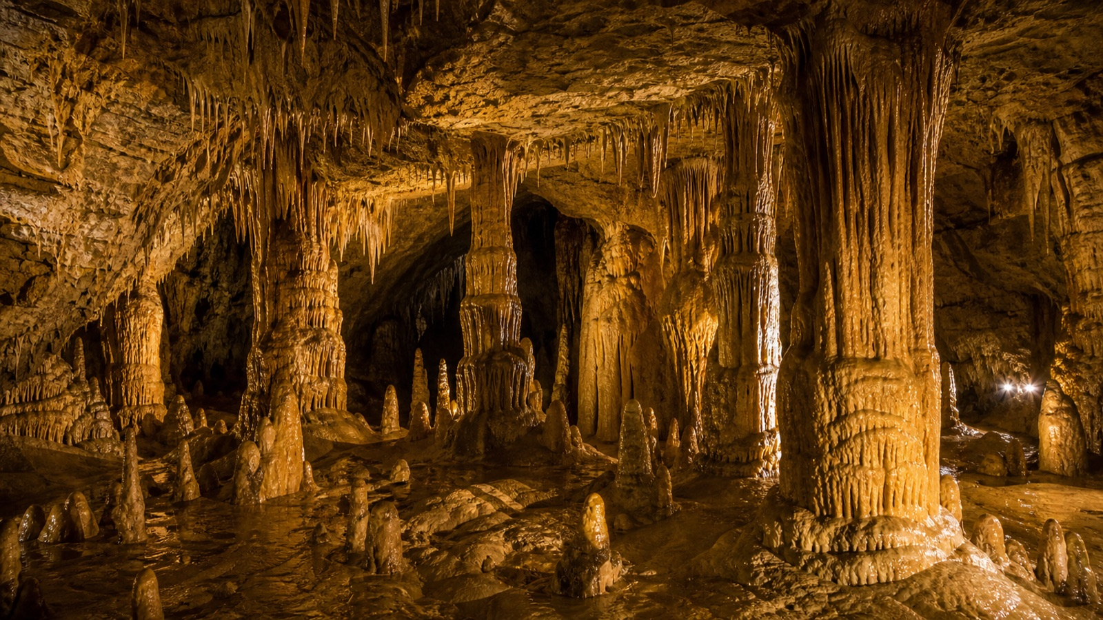
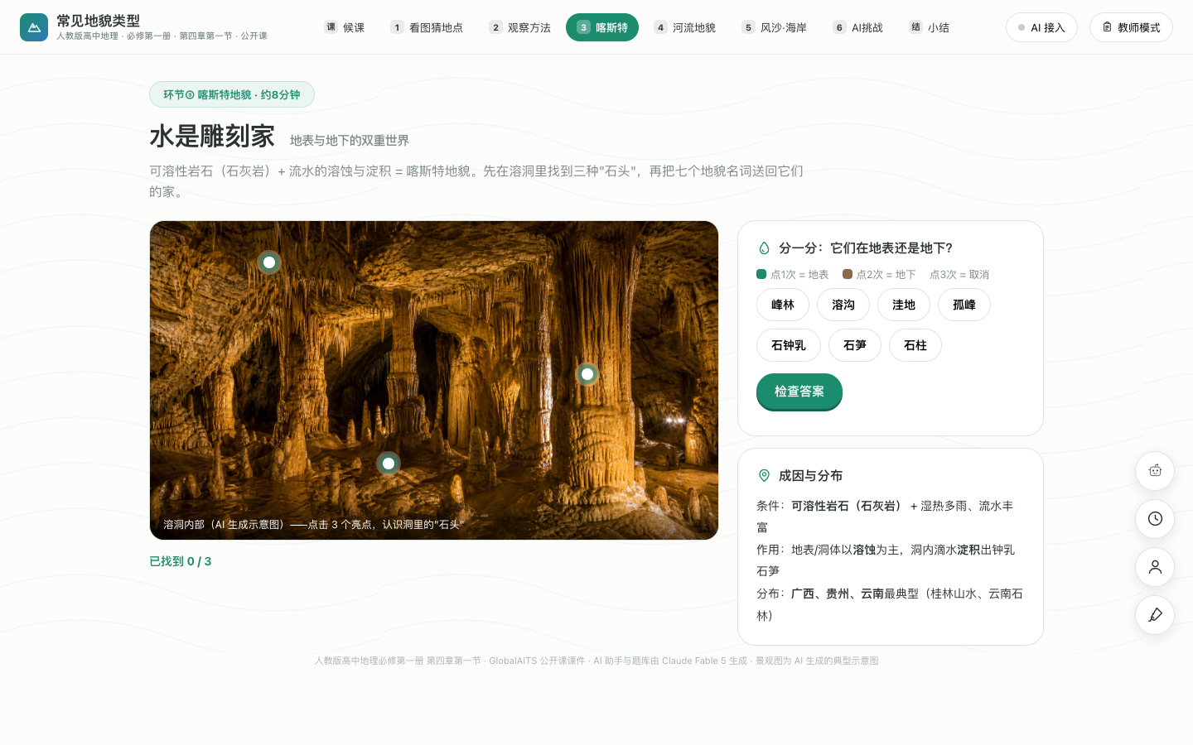
环节③ 喀斯特地貌
水是雕刻家:地表与地下的双重世界
热点标注
溶洞图点亮钟乳/石笋/石柱(口诀:乳下垂、笋上长、柱相连)
分类游戏
七个名词送回"地表/地下"的家,即时判分纠错
结构化
地表溶蚀/地下淀积——同一外力,两种方式
▶ 课件 · 直达本环节
环节详解 8 / 14

Slide 9
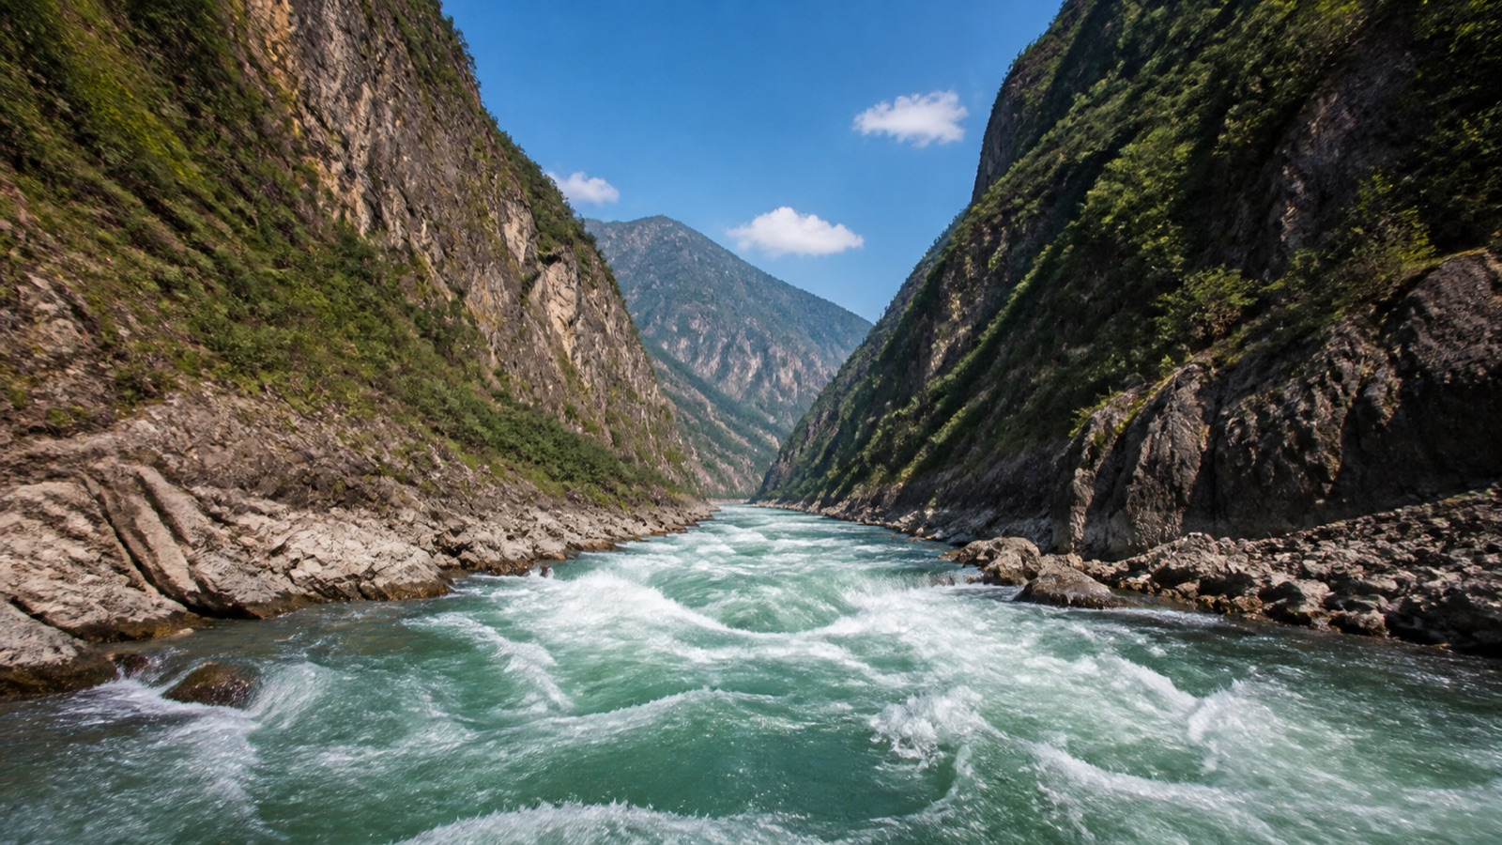
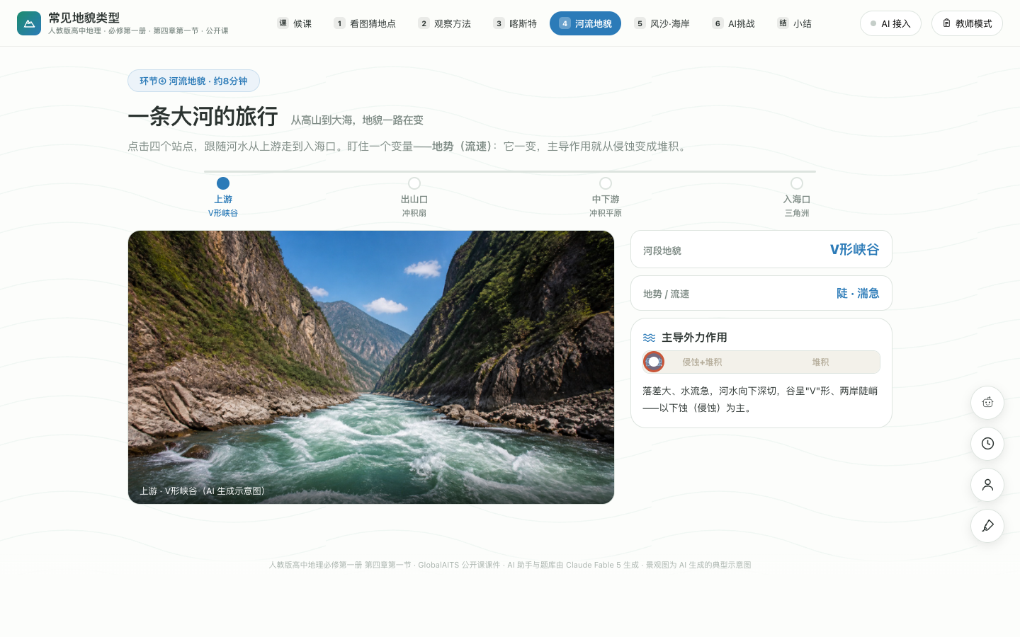
环节④ 河流地貌
一条大河的旅行:从V形谷到三角洲
站点游历
上游→出山口→中下游→入海口,四站四地貌
力量条
主导作用从"侵蚀"滑向"堆积",可视化呈现
因果链
地势→流速→作用→地貌,位置决定地貌
▶ 课件 · 直达本环节
环节详解 9 / 14

Slide 10
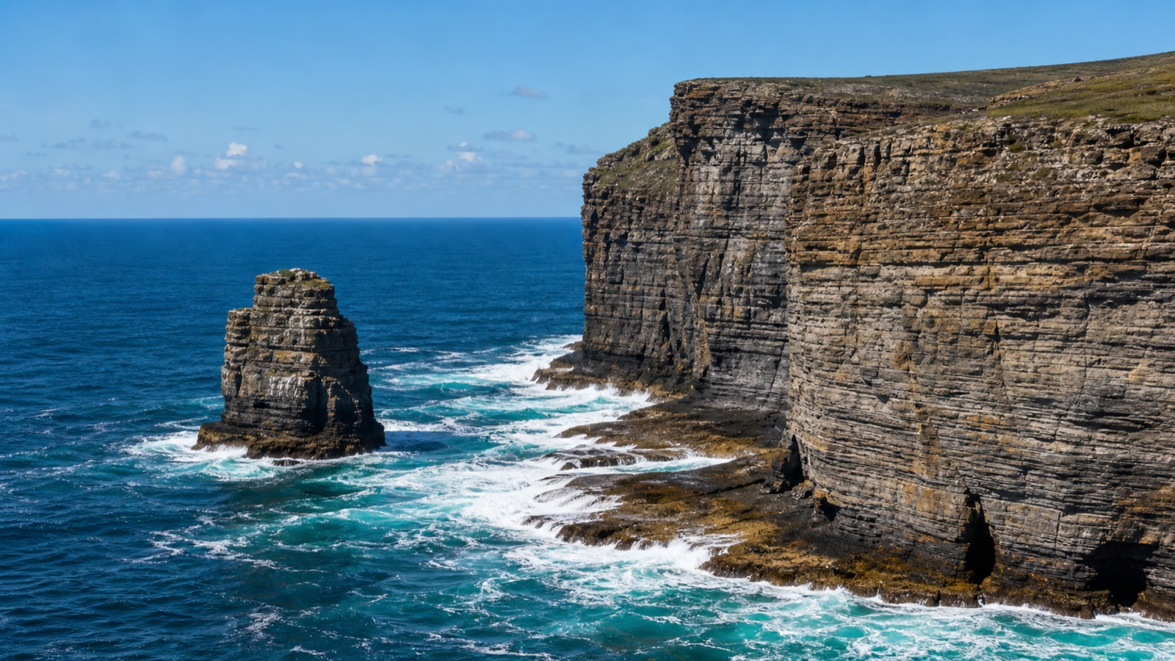
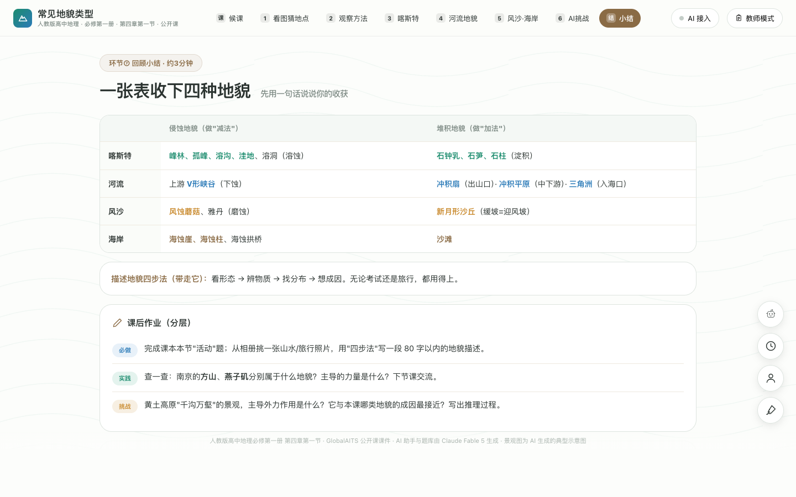
环节⑤ 风沙·海岸
风与浪的作品:判风向实验
高考技能
新月形沙丘剖面判风向:缓坡=迎风坡(可重试实验)
证据推理
先独立选→同桌说理→点击验证
对比统摄
侵蚀出怪石,堆积出缓坡——风浪同理
▶ 课件 · 直达本环节
环节详解 10 / 14

Slide 11
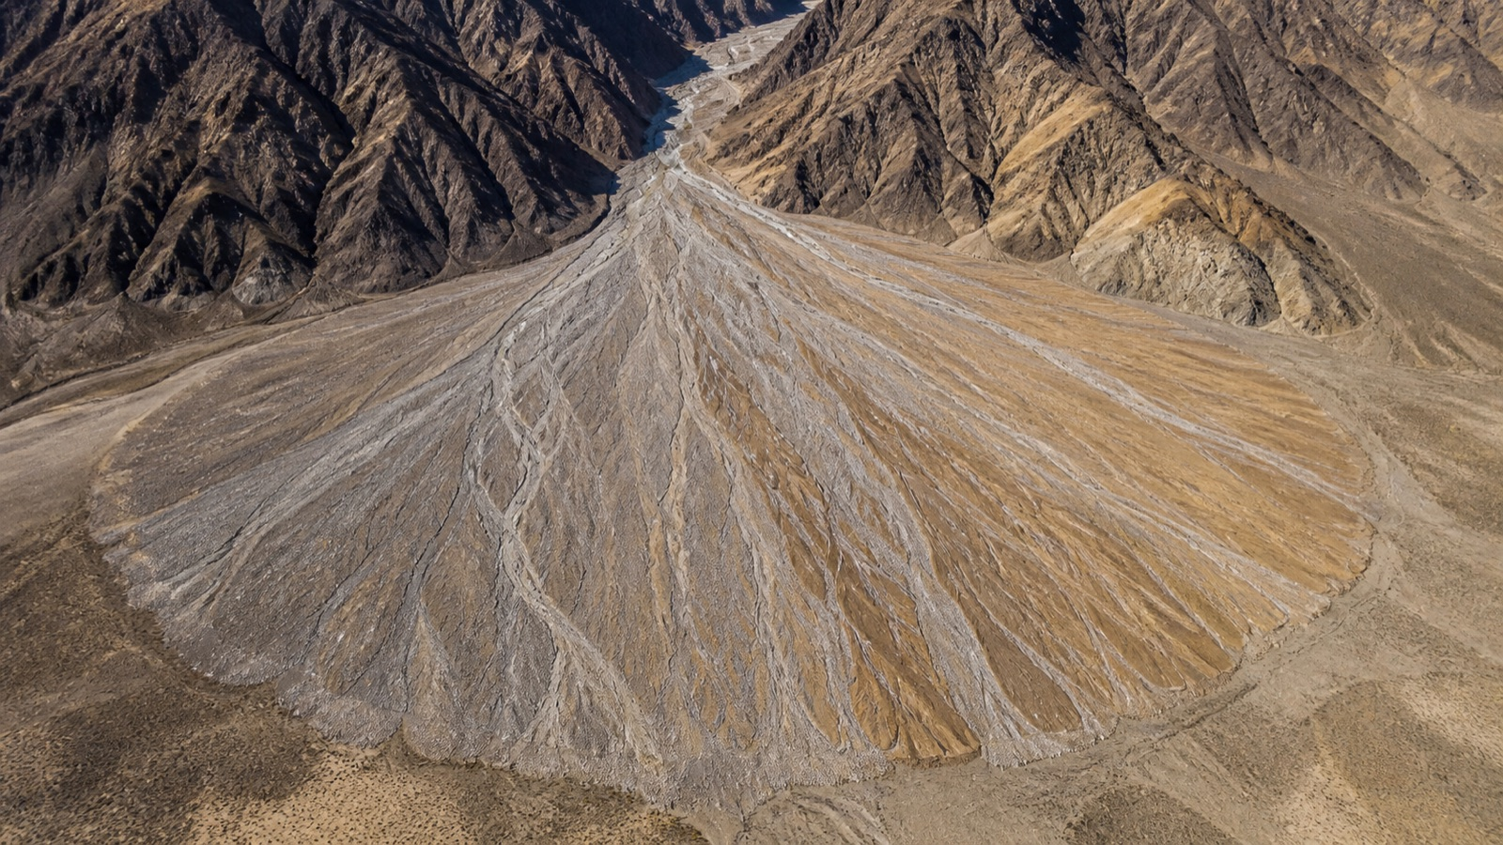
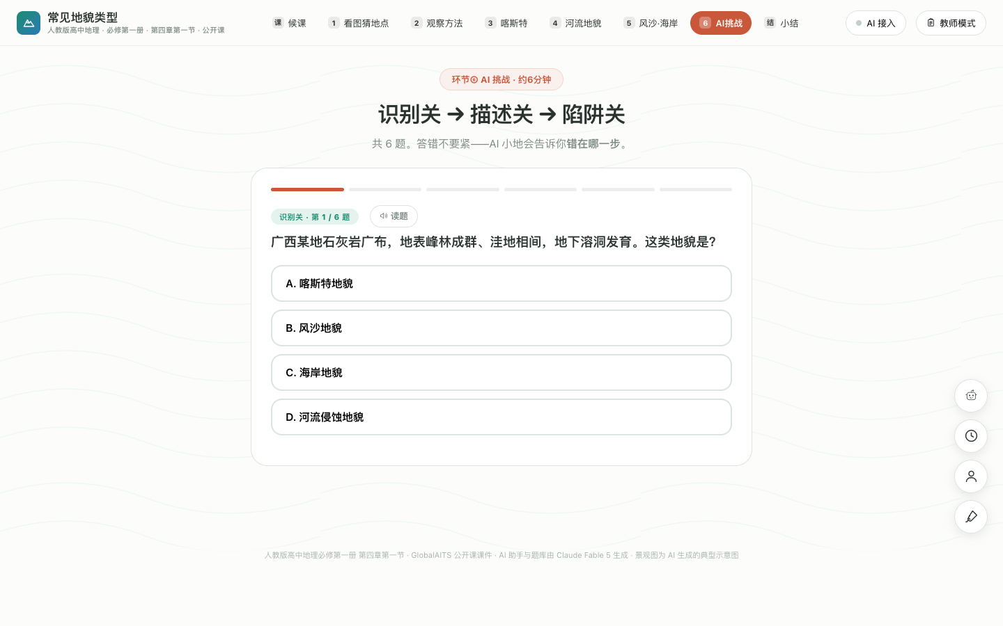
环节⑥ AI挑战
识别关 → 描述关 → 陷阱关
逐选项错因
AI指出错在哪一步:成因混淆/部位记错/方向判断
AI学情报告
一键生成三关正确率+错因聚类+教学建议
开放AI接口
教师可接入自己的大模型,解锁「问小地」实时问答
▶ 课件 · 直达本环节
环节详解 11 / 14

Slide 12
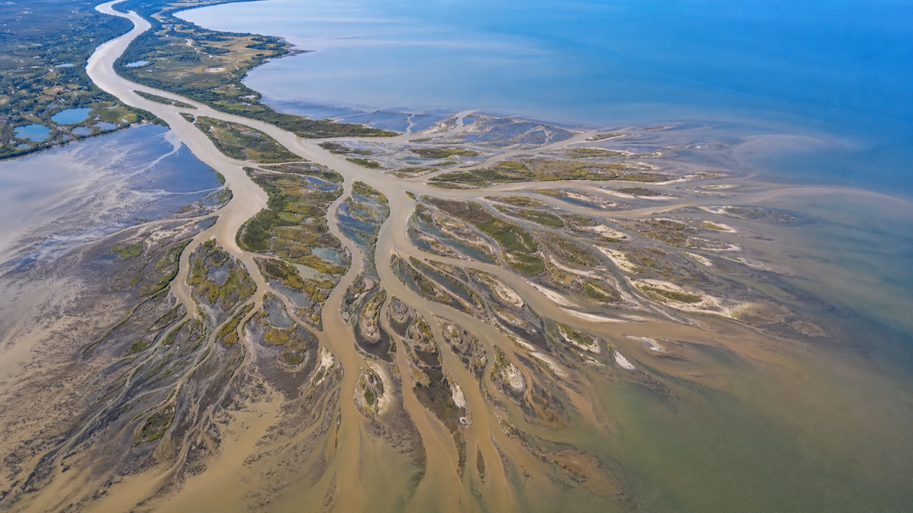
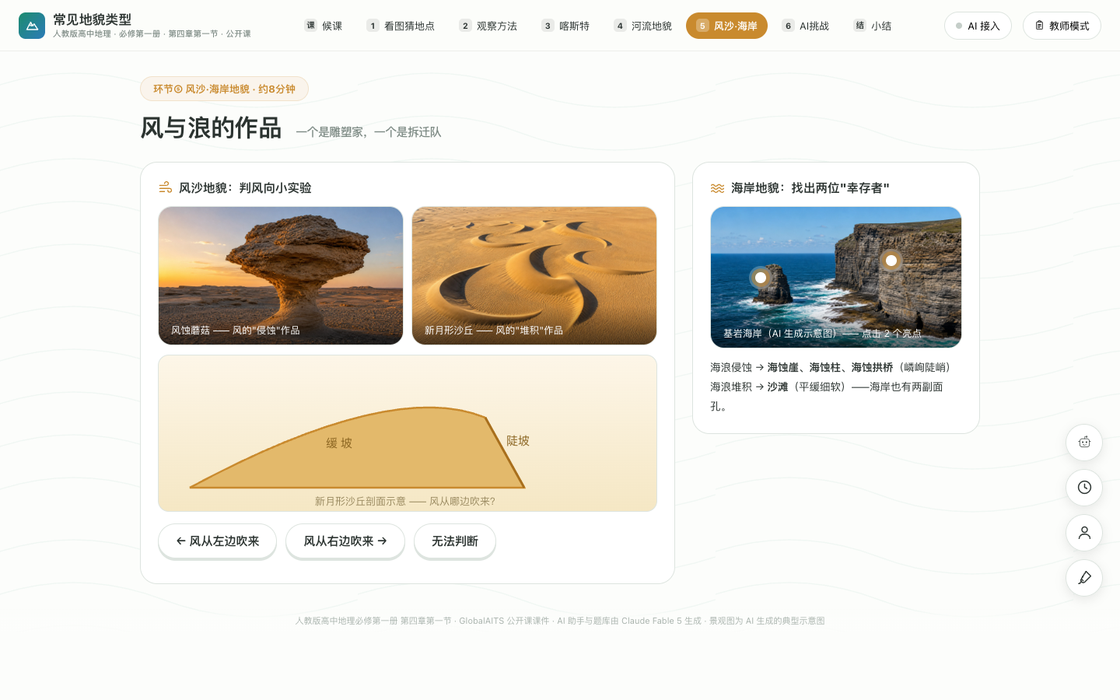
环节⑦ 回顾小结
一张矩阵收下四种地貌
矩阵板书
四地貌×侵蚀/堆积,结构化收纳全课
本土实践
作业链接南京方山、燕子矶
文化自信
徐霞客的喀斯特考察早于欧洲一百多年
▶ 课件 · 直达本环节
环节详解 12 / 14

Slide 13
板书设计
一条探究线,一眼看全课
常见地貌类型
侵蚀（减法） ｜ 堆积（加法）
喀斯特：峰林·溶沟·溶洞 ｜ 钟乳·石笋·石柱
河 流：V形谷（上游） ｜ 冲积扇→平原→三角洲
风 沙：风蚀蘑菇·雅丹 ｜ 新月形沙丘（缓坡迎风）
海 岸：海蚀崖·海蚀柱 ｜ 沙滩
方法：看形态 → 辨物质 → 找分布 → 想成因
(屏幕板书与黑板手写板书配合:公式必由教师在黑板郑重写下)
板书设计 13 / 14

Slide 14
恳请各位评委、老师批评指正
课件、教学设计、使用说明完整资源包：globalaits.com
人教版高中地理必修第一册

